Slide 1

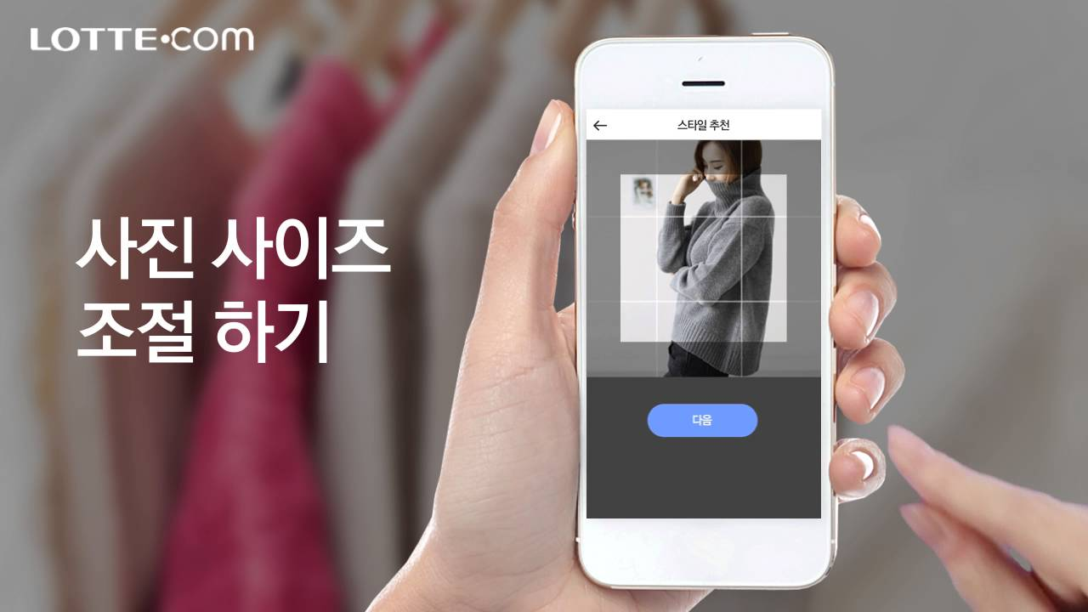
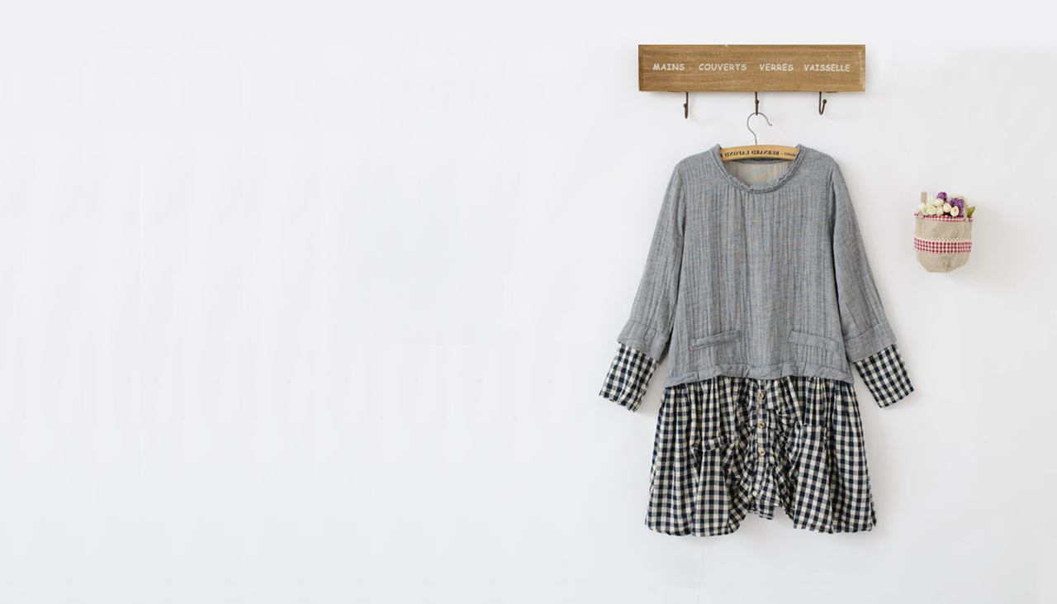
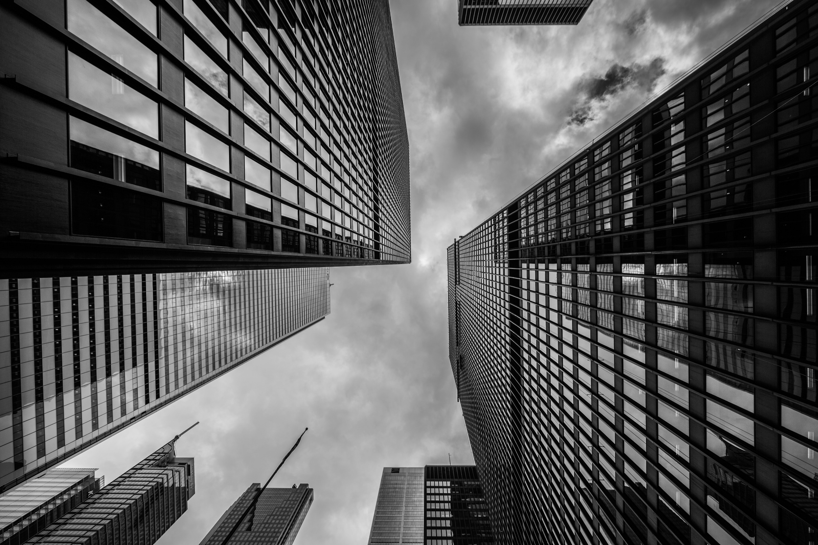
Contents
어떤 옷을 입을지 고민 될 때,
사진, 한 장이면 ‘패스’!
팀명 : 패스
팀원 : 임지수, 박준원, 이혜준

Slide 2
Contents
01.
프로젝트 배경
02.
프로젝트 팀 구성/ 역할
03.
프로젝트 수행 과정
1. 분류 모델 학습
1) 데이터 전처리
2) 모델 구현 및 학습
2. 코디 추천 매트릭스 구축
04.
프로젝트 수행 결과

Slide 3
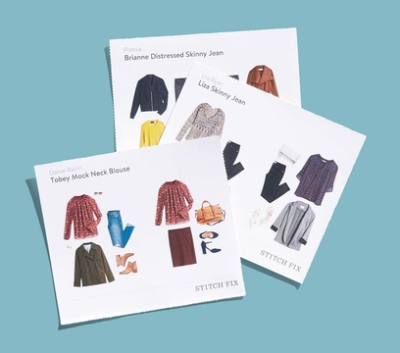
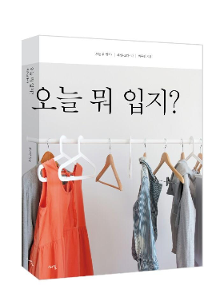
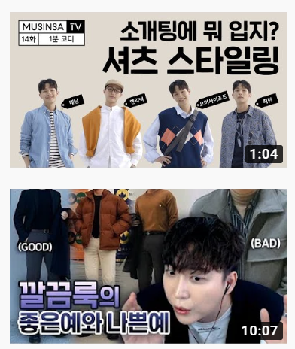
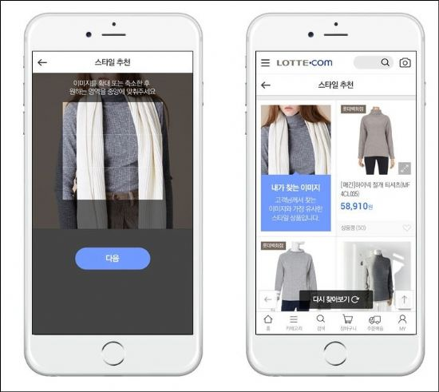


Contents
01.
프로젝트 배경
패션과 스타일에 대한 관심 증가로
AI 패션 큐레이팅 서비스 등 ‘스타일 테크’가 부상
롯데 닷컴의 스타일 추천
스티치 픽스의 AI 스타일리스트
패션_ 스타일에 관심을 갖는 사람들
패션 조합에 대한 니즈가 있다.

Slide 4
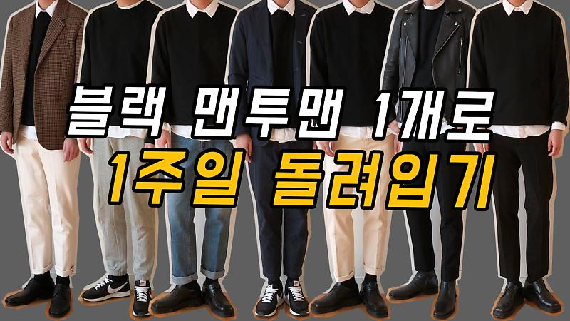
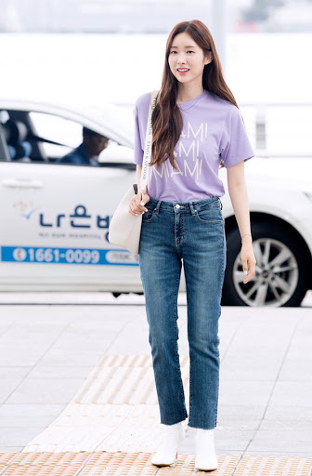
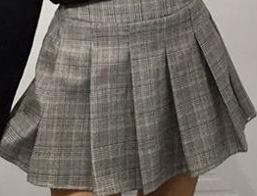
Contents
01.
프로젝트 배경
현재 코디 서비스들은
비슷한 상품을 이미지로 검색해주거나,
고객의 평소 스타일을 분석해 그에 맞는 옷을
한 벌로 제안해주는 서비스가 대부분
하지만, 새로운 한 벌의 구매보다
자신이 가진 옷을 활용해 다양한 스타일을 연출하고자 하는 Needs
자신이 가진 옷을 활용해 다양한 스타일을 연출할 수 있는
코디 서비스를 제공하자!
완전 새로운 코디가 아니라
가지고 있는 옷을 다양한 스타일로 연출할 수 있도록 하는 코디 서비스를 제공하자!
의상 이미지를 입력하면
비슷한 상품을 검색해주는 롯데 닷컴

Slide 5
Contents
01.
프로젝트 배경
가지고 있는 옷을 활용해
다양한 스타일을 연출할 수 있는
코디 서비스를 제공하자!
현재 코디 서비스들은
비슷한 상품을 이미지로 검색해주거나,
고객의 평소 스타일을 분석해 그에 맞는 옷을
한 벌로 제안해주는 서비스가 대부분
하지만, 새로운 한 벌의 구매보다
자신이 가진 옷을 활용해 다양한 스타일을 연출하고자 하는 Needs
자신이 가진 옷을 활용해 다양한 스타일을 연출할 수 있는
코디 서비스를 제공하자!
의상 이미지를 입력하면
비슷한 상품을 검색해주는 롯데 닷컴

Slide 6

Contents
01.
프로젝트 배경
<사용자 관점>
□ Feminine
□ Casual
□ Formal
상의 사진 입력
원하는 Style 선택
하의 추천
평소 편하게 입던 반팔 티
여성스럽게 연출할 수 있구나!
평소 편하게 입던 반팔 티
여성스럽게 연출할 수 있을까?
연출하고 싶은 스타일을 입력하고
가지고 있는 옷의 상의(하의)를 입력하면
그에 어울리는 하의(상의)를 추천해주는
서비스를 기획해보자!

Slide 7
Contents
01.
프로젝트 배경
<개발자 관점>
Shape : 반팔티
Pattern : 그래픽
□ Feminine
□ Casual
□ Formal
Shape : 쉬폰스커트Pattern : 체크
상의 사진 입력
입력값의 shape과
Pattern 분류
Feminine 추천 매트릭스에서 그래픽_반팔티와 가장 많이 matching한 하의 찾기
체크_쉬폰스커트 사진
return
연출하고 싶은 스타일을 입력하고
가지고 있는 옷의 상의(하의)를 입력하면
그에 어울리는 하의(상의)를 추천해주는
서비스를 기획해보자!

Slide 8
Contents
01.
프로젝트 배경
<개발자 관점>
Shape : 반팔티
Pattern : 그래픽
□ Feminine
□ Casual
□ Formal
Shape : 쉬폰스커트Pattern : 체크
상의 사진 입력
입력값의 shape과
Pattern 분류
옷의 shape과 pattern 분류 모델
입력 받은 옷의 shape과 pattern 특성을 추출할 수 있도록
Feminine 추천 매트릭스에서 그래픽_반팔티와 가장 많이 matching한 하의 찾기
체크_쉬폰스커트 사진
return
옷의 모양에 해당하는 shape과
옷의 무늬에 해당하는 pattern

Slide 9
Contents
01.
프로젝트 배경
<개발자 관점>
Shape : 반팔티
Pattern : 그래픽
□ Feminine
□ Casual
□ Formal
Shape : 쉬폰스커트Pattern : 체크
2. Style별 상하의
shape과 pattern 조합 추천 매트릭스
쇼핑몰 코디 이미지를 크롤링 해
어떤 상의에 어떤 하의를 많이 matching 하는지 매트릭스로 구축.
상의 사진 입력
입력값의 shape과
Pattern 분류
Feminine 추천 매트릭스에서 그래픽_반팔티와 가장 많이 matching한 하의 찾기
체크_쉬폰스커트 사진
return

Slide 10
Contents
01.
프로젝트 배경
<개발자 관점>
Shape : 반팔티
Pattern : 그래픽
□ Feminine
□ Casual
□ Formal
Shape : 쉬폰스커트Pattern : 체크
3. Style 분류 모델도 필요
-> 상의와 하의가 따로 style을 결정하는 것이 아니라, 상하의의 코디 조합 자체가 style을 결정하는 것이라고 판단.
상의 사진 입력
입력값의 shape과
Pattern 분류
Feminine 추천 매트릭스에서 그래픽_반팔티와 가장 많이 matching한 하의 찾기
체크_쉬폰스커트 사진
return

Slide 11
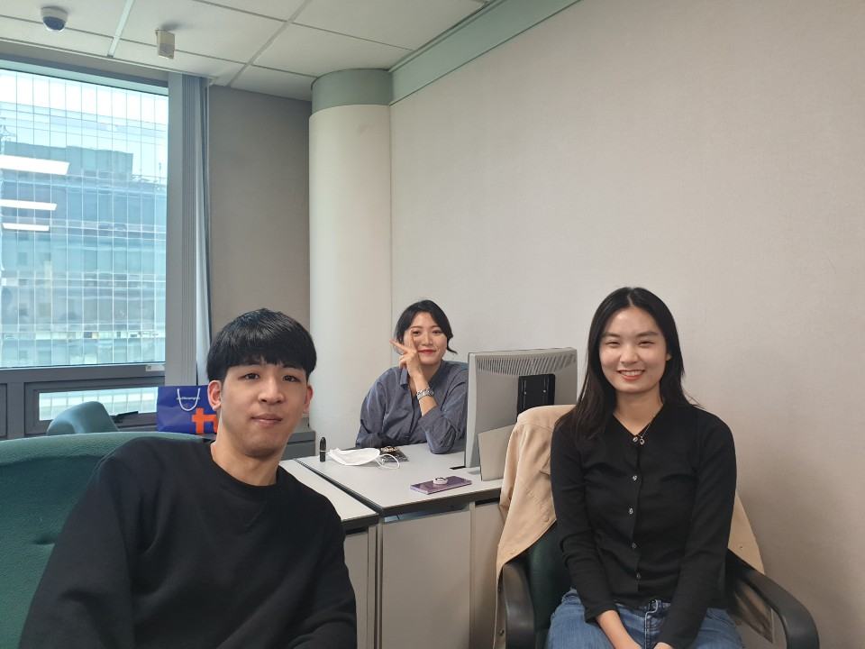
Contents
02.
프로젝트 팀 구성/역할
팀원 | 역할
임지수 (팀 리더) | Keras CNN 모델 구현 홍콩 데이터 전처리 추천 매트릭스 구축 코드 구현 WBS 작성 Pattern 모델 train 데이터 전처리
박준원 (팀원) | VGG16 모델 구현 Open-cv 전처리 Kakao API 사용 코드 구현 Shape 모델 train 데이터 전처리
이혜준 (팀원) | 핀터레스트, 인스타그램, 구글 크롤링 코드 구현 Style 모델 train 데이터 전처리 PPT 제작
Pinterest, Instagram, google 크롤링 코드 구현
Style 모델 train 데이터 전처리
PPT 보고서 내용 정리

Slide 12
3.1-1. 분류 모델
데이터 확보 및 전처리

Slide 13
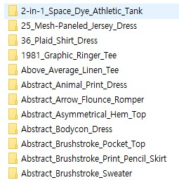
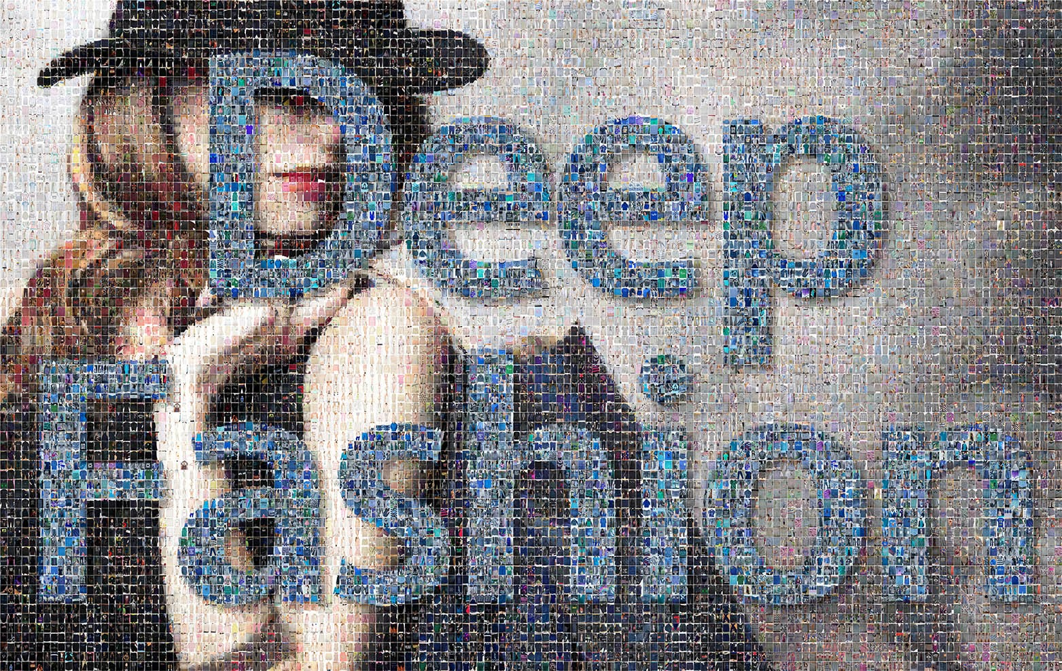
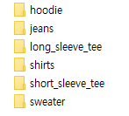
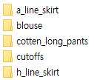
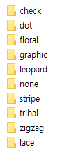
Contents
03.
프로젝트 수행 과정 _ 1. shape, pattern, style 분류 모델
[Shape, pattern 학습 데이터 확보]_ 홍콩대학교 중문대학 딥패션 database
총 289,222장의 의상 사진
옷의 모양 – 옷의 종류 50개
옷의 무늬 – texture 153개
Label 간의 특징이 두드러지도록
비슷한 특성의 label 제거 후
4만장의 사진
Shape -11개
Pattern -10개
블라우스나 티셔츠 등 옷의 모양을 나타내는 의류 카테고리 50개와 레오파드, 스트라이프 등 옷의 무늬를 나타내는 texture 카테고리 53개가 있었다.

Slide 14
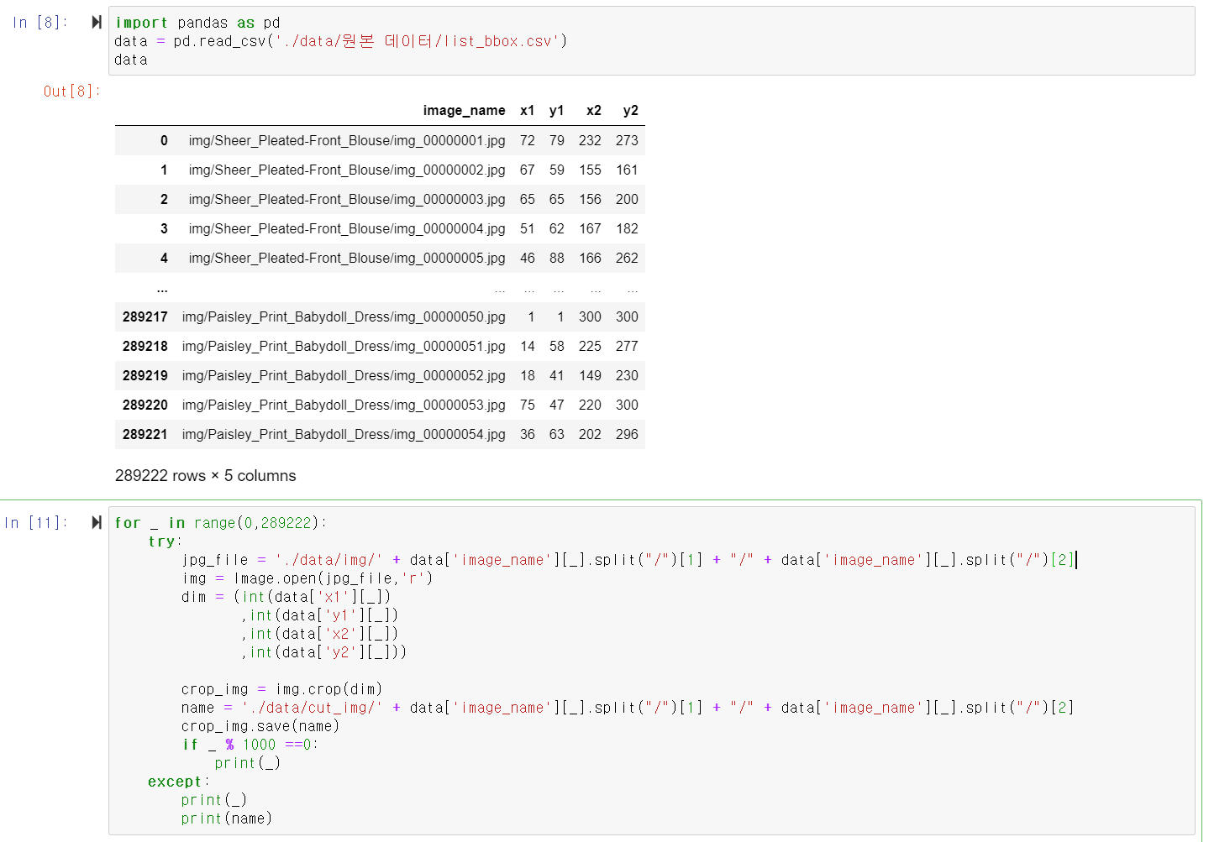
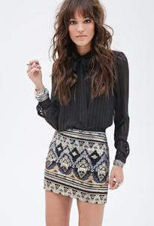
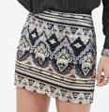
Contents
03.
프로젝트 수행 과정 _ 1. shape, pattern, style 분류 모델
[Shape, pattern 데이터 전처리] _ 1) 홍콩 데이터 box 좌표로 옷 shape에 맞게 잘라내기
▶ 원본 사진보다 더 명확하게 shape과 pattern label의 특성 차이를 학습할 수 있음.
자른 후 사진의 크기가 150 * 150미만인 이미지는 모델 학습 시 픽셀이 깨질 것을 우려해 삭제
[원본 사진]
[전처리 후 사진]
홍콩 데이터는 옷을 모양에 맞게 잘라내는 box 좌표가 있었다.
Box 좌표를 이용해서 옷을 모양에 맞게 잘라내서 사용
-> 쉐입을 더 잘 학습할 수있고, 각 패턴의 특성도 잘 드러남
박스 좌표로 자른 크기가 150 X 150보다 작은것은 확대해서 학습시 픽셀이 깨질것을 우려해서 날림

Slide 15
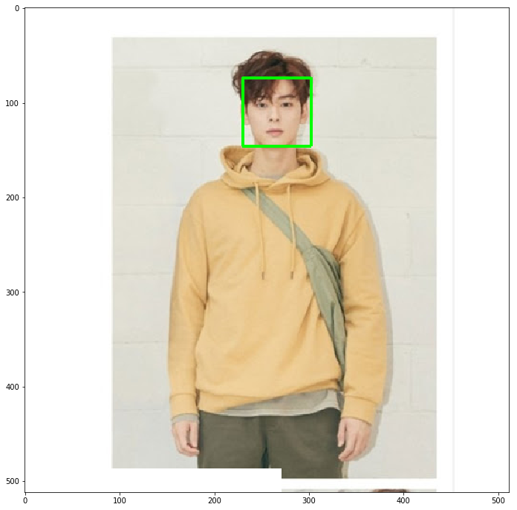
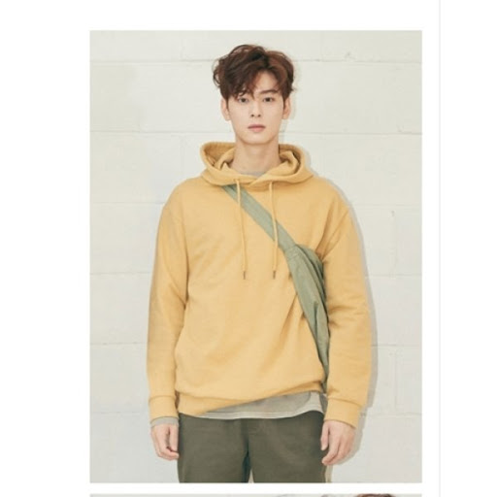
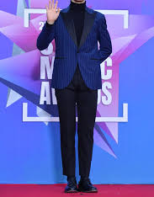
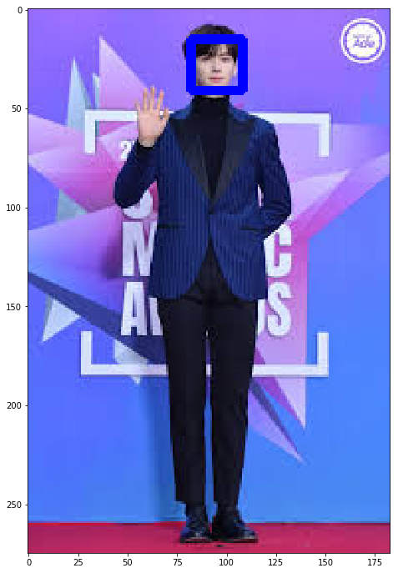
Contents
03.
프로젝트 수행 과정 _ 1. shape, pattern, style 분류 모델
[Shape, pattern 데이터 전처리] _ 2) Crawling 한 데이터 OpenCV로 얼굴 자르기
▶ OpenCV : 인텔이 개발한 라이브러리. 안면과 몸체를 인식해 좌표로 결과값 제공.
haarcascade_frontalface_default로 얼굴 인식 후, 얼굴을 잘라내고 옷 사진만 남김.
Shape -11개
Pattern -10개
모든 전처리 후,
Shape 약 6000장
Pattern 약 10000장
[원본 사진]
[전처리 후 사진]
추가로 크롤링한 데이터에 대해서는
박스 좌표가 없었음
옷만 학습시키기 위해 opencv 안면인식 라이브러리를 활용해
얼굴 좌표를 찾아 얼굴을 자르는 전처리를 함

Slide 16
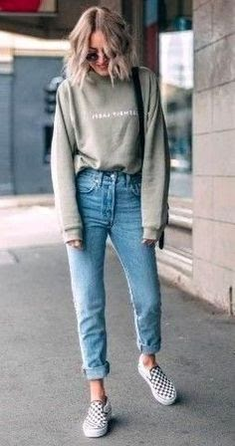
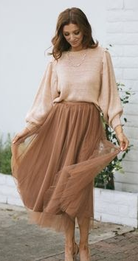
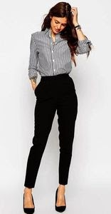
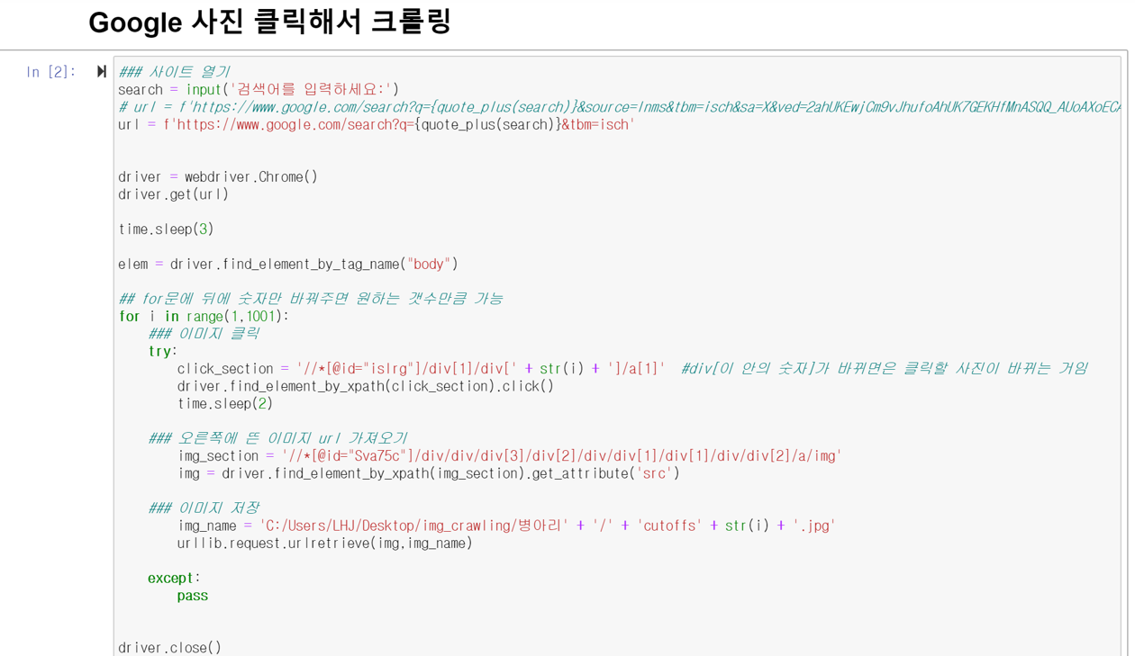
Contents
크롤링 키워드 : 캐쥬얼 코디, 여성스러운 style, 직장인 룩등의 검색어로 각 2000장씩 크롤링
03.
프로젝트 수행 과정 _ 1. shape, pattern, style 분류 모델
[Style 학습 데이터 확보]_ 핀터레스트, 인스타그램, 구글 이미지 crawling
▶ 각 label에 대해 아래의 검색어로 2000장씩 이미지 crawling
Casual | Feminine | Formal
여성 캐쥬얼 | Feminine style | #직장인룩
남성 캐쥬얼 | 여성스러운 패션 | 남성 정장
lookple.e | Feminine look | 여성 정장
스트릿 패션 | 여성스러운 스타일 | 오피스룩
오른쪽 아래의 검색어로 style 각 라벨에 대한 이미지를 2000장씩 크롤링

Slide 17
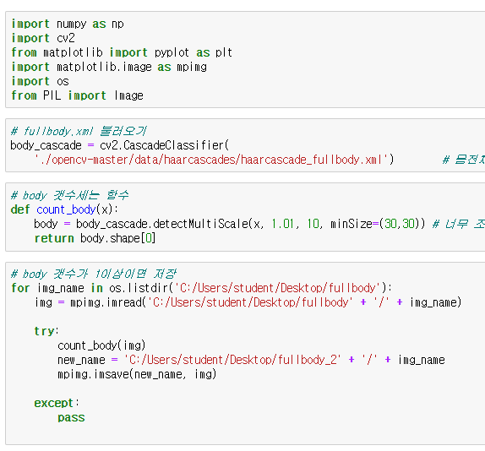
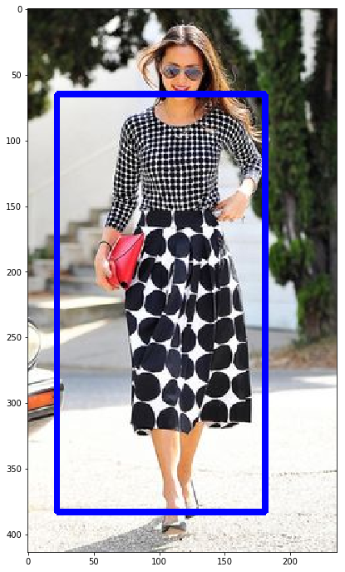
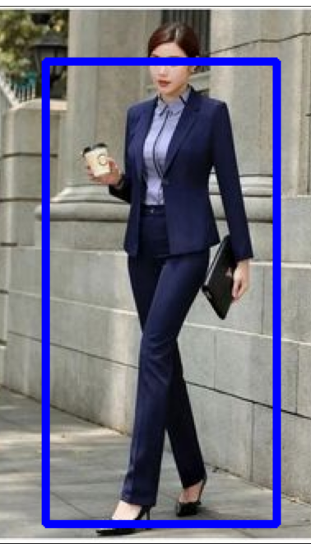
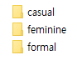
Contents
03.
프로젝트 수행 과정 _ 1. shape, pattern, style 분류 모델
[Style 데이터 전처리]_ OpenCV로 상하의 모두 포함된 사진만 남기기
▶ 상의와 하의가 따로 style을 결정하는 것이 아니라, 상하의의 코디 조합 자체가 style을 결정하는 것이라고 판단.
OpenCV의 haarcascade_fullbody로 상하의가 모두 포함된 사진만 style 모델 학습에 사용.
Style -3개
- 517장
- 358장
- 332장
모든 전처리 후,
Style 1207장
상하의 코디 전체를 style이라고 판단-> 상하의 모두 포함된 데이터만 남도록 전처리
Open-cv의 full-body 사용
Casual – 517
Feminine – 358
Formal - 332

Slide 18


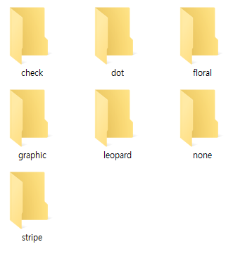
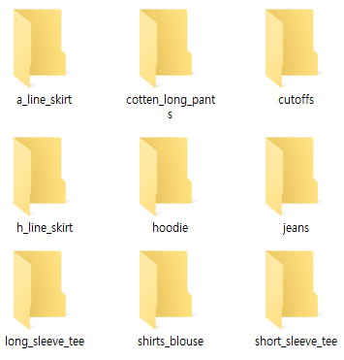
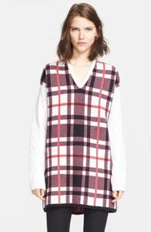
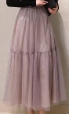
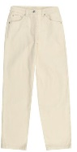
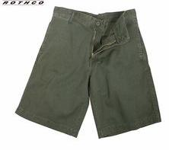
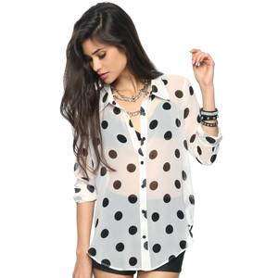
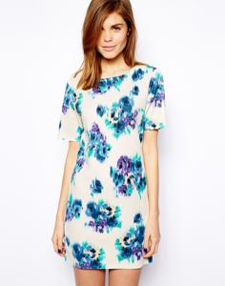
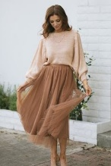
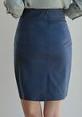
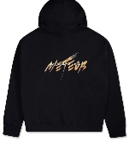
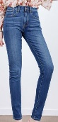
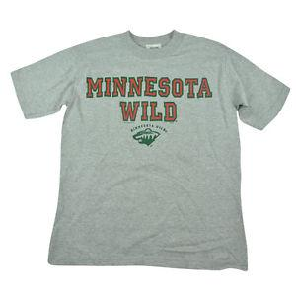
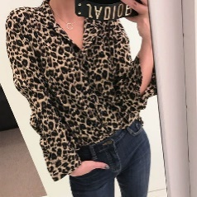
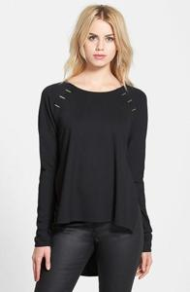
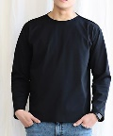
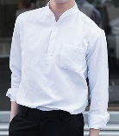
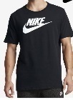
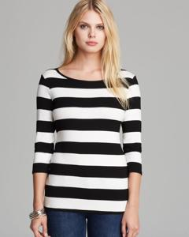
Contents
03.
프로젝트 수행 과정 _ 1. shape, pattern, style 분류 모델
[최종 train_data_set]
▶ Shape : 특성 구분이 어려운 블라우스와 셔츠를 합하고 , 모양 자체로 특성을 구분하기 어려운 sweater 제거
▶ Pattern : 특성이 뚜렷하고, 평상시 많이 착용하는 패턴 label만 남김
Style -3개(1207)
Shape -9개(5361)
Pattern -7개(6200)
Pattern label들
대표 이미지 7개랑
라벨
하나의 패턴당 1000개의 사진

Slide 19
3.1-2. 분류 모델
모델 구현 및 학습

Slide 20


Contents
03.
프로젝트 수행 과정 _ 1. shape, pattern, style 분류 모델
[1차. 모델] _ keras CNN을 활용한 분류 모델
▶ Conv2D와 MaxPooling2D 층을 4개의 층으로 컨브넷 구성
전체 train set의 33%를 validation set으로 잡고 학습에 관여
validation loss에 대한 Patience를 20으로 해서 과적합 방지(EarlyStopping)
학습과정
이미지화

Slide 21





Contents
03.
프로젝트 수행 과정 _ 1. shape, pattern, style 분류 모델
[1차. 모델 학습 결과]
<shape>
<pattern>
<style>
Training acc : 81%
Validation acc : 61%
Training acc : 94%
Validation acc : 77%
Training acc : 90%
Validation acc : 63%

Slide 22


03.
프로젝트 수행 과정 _ 1. shape, pattern, style 분류 모델
[2차. 모델 보완] _사전 훈련된 컨브넷 사용_ VGG16
▶ VGG16은 1400만장의 이미지와 1000개의 class. 16개의 층으로 사전 학습되어 있는 모델.
이미지의 특징을 추출하는 신경망의 능력을 그대로 이용하고, 마지막 출력 layer만 변경하여 이 변경된 layer만 재학습.
데이터 수가 적을 때도 높은 정확도의 모델 학습이 가능하고, 학습 속도도 빠름.
▶ VGG16은 이미지 넷에서 1400만개의 이미지로 학습되고, 1000개의 class를 가지고 있다.
사전 훈련된 네트워크를 이용해 특성추출과 미세조정을 하면 새로운 모델의 정확도를 높일 수 있다

Slide 23





Contents
03.
프로젝트 수행 과정 _ 1. shape, pattern, style 분류 모델
[2차. 모델 보완] _사전 훈련된 컨브넷 사용_ VGG16
▶ VGG16의 중간층 활성화 시각화 :
이미지를 입력했을 때 이미지가 컨브넷의 Conv층과 Maxpooling 층을 지나며 어떤 특성에 의해 학습이 이루어지는지 확인 가능.
히트맵 시각화를 통해 이미지의 어느 부분이 최종 분류 결정에 기여했는지를 확인
데이터셋이 충분히 큰 데서 학습된구조는 다른 클래스를 가지는 문제에서도 유용하게 사용될수있습니다.
vgg16은 이미지넷에서 1400만개의 이미지로 학습되고 1000개의 클래스를 가지고 있습니다.
이를 통해 특성추출과 미세조정을 하여 학습의 정확도를 높였습니다.
2014년 이미지넷 이미지 인식 대회에서 준우승을 한 모델이다.

Slide 24





Contents
03.
프로젝트 수행 과정 _ 1. shape, pattern, style 분류 모델
[2차. 모델 학습 결과]
▶Training acc가 98%이상, Validation acc도 각 8% 이상 증가
Style의 경우 validation 정확도가 기존 모델이 더 높아서 이전 모델 선택
<shape>
<pattern>
<style>
Training acc : 98%
Validation acc : 75%
Training acc : 99%
Validation acc : 85%
Training acc : 99%
Validation acc : 60%
99%, 85%
98%, 75%
99%, 60%

Slide 25





Contents
03.
프로젝트 수행 과정 _ 1. shape, pattern, style 분류 모델
[3차. Shape 모델 보완]_상하의 분리해서 모델 학습
▶ 모양이 비슷한 반팔티를 반바지로 인식하는 문제 발생
-> 상의 데이터와 하의 데이터를 분리해 학습. 결과적으로 정확도가 상승하며 문제 해결.
<상의 모델>
<하의 모델>
Upper_shape
-4개(2861)
Lower_shape
-5개(2500)
Training acc : 99%
Validation acc : 78%
Training acc : 99%
Validation acc : 90%
99%, 90%
99%, 78%

Slide 26
Contents
03.
프로젝트 수행 과정 _ 1. shape, pattern, style 분류 모델
[최종 분류 모델]
스타일 분류 모델
63%
하의 분류 모델
- 90%
패턴 분류 모델
- 85%
상의 분류 모델
-78%
Pattern label들
대표 이미지 7개랑
라벨
하나의 패턴당 1000개의 사진

Slide 27
3.2. 코디 추천 매트릭스

Slide 28




Contents
03.
프로젝트 수행 과정 _ 2. 코디 추천 매트릭스
[매트릭스 구축 기반 데이터]
1. 최신 트렌드와 전문가의 코디 반영을 위해
2030의 인기 쇼핑몰인 무신사, 우신사, 코디북, hisfit 인스타그램 크롤링 (2024장)
2. 모든 패턴_쉐입별 입력값에 대해 추천이 가능하도록 하기 위해
각 패턴_쉐입 당 10개의 이미지 확보 (10X70 = 700장)

Slide 29
Contents
03.
프로젝트 수행 과정 _ 2. 코디 추천 매트릭스
[코디 추천 매트릭스 예시]
▶ 각 상의와 하의의 pattern_shape 매칭 빈도를 style 별로 3개의 매트릭스로 구축하여,
입력된 상의의 pattern_shape에 가장 잘 어울리는 하의의 pattern_shape 값을 뽑아 낼 수 있도록 한다.
체크
하의
A-line 스커트
상의
그래픽
반팔티
2
0
36
17
8
20
코디 추천 매트릭스란
위의 예시처럼
그래픽 반팔티에 대한 상의를 입력하면
그 옷과 가장 많이 매칭한 하의인 체크 a-line 스커트를
뽑을 수 있도록 상의와 하의를 매트릭스로 구축해 놓은 것

Slide 30





Contents
03.
프로젝트 수행 과정 _ 2. 코디 추천 매트릭스
[추천 매트릭스 구축 과정]
▶ 카카오 Vision 상품검출 API : 사진을 입력하면, Shirts, t-shirts, pants, skirt 좌표를 뽑아주는 API
-> 상의와 하의를 분리하는데 사용
Notes:
하나의 코디에 대해 상의와 하의를 분리해 패턴과 쉐입을 뽑아야 하기 때문에 상의와 하의의 분리가 필요

Slide 31


Contents
03.
프로젝트 수행 과정 _ 2. 코디 추천 매트릭스
[추천 매트릭스 구축 과정]
잘라진 이미지는 shape_pattern 별
폴더에 저장되어 추천 이미지로 사용.
Shape: shirts
Pattern: None
Upper_shape 모델과
Pattern 모델을 지나며
Shape과 pattern 출력
Style : formal
Style 모델을 지나며
style 출력
Shape:
long-sleeve-pants
Pattern: None
원본 이미지
lower_shape 모델과
Pattern 모델을 지나며
Shape과 pattern 출력
원본 이미지의 style,
상의의 pattern, shape,
하의의 pattern, shape를 df로 저장
Kakao API로
상하의 분리
Style 모델 사용해서 style 뽑고 -> 상하의 kakao api로 나누기 -> pattern, shape 모델 이용해서 상하의 각 패턴 쉐입 뽑고 저장
Kakao가 구분해낸 데이터 총 00개

Slide 32




Contents
03.
프로젝트 수행 과정 _ 2. 코디 추천 매트릭스
[추천 매트릭스 구축 과정]
<Casual 매트릭스 909>
▶ 앞에서 만든 df를 pivot table로 변환시켜 style 별 코디 매트릭스 구축
각 매트릭스에 200개가 넘는 쇼핑몰 코디 데이터가 반영됨.
<Feminine 매트릭스 219>
<Formal 매트릭스 726>
Casual 909
Feminine 219
Formal 726
이만큼의 코디를 함축하고 있는 매트릭스다
구축된 매트릭스
이미지
00개의 데이터로
코디 추천 매트릭스 구축

Slide 33
4. 프로젝트 결과

Slide 34
Contents
04.
프로젝트 수행 결과
[프로젝트 수행 결과]
Shape : 반팔티
Pattern : 그래픽
□ Feminine
□ Casual
□ Formal
Shape : 쉬폰스커트Pattern : 체크
상의 사진 입력
입력값의 shape과
Pattern 분류
Feminine 추천 매트릭스에서 그래픽_반팔티와 가장 많이 matching한 하의 찾기
매트릭스를 구축 때 저장한
체크_쉬폰스커트 사진 폴더에서 사진 return
해당 style 매트릭스
들어가기
Style 뽑고 -> 상하의 kakao api로 나누기 -> 상하의 각 패턴 쉐입 뽑고
-> 매트릭스에 count
3개의 style 별 매트릭스 완성

Slide 35



Contents
04.
프로젝트 수행 결과
[프로젝트 결과 평가]
▶ 1. 입력된 값에 대해 [floral, shirts]라고 shape과 pattern을 잘 구분함
2. 똑같은 상의에 대해 style 선택을 다르게 하면 그 style에 어울리는 하의를 추천해줌.
<Casual 추천 결과>
<Feminine 추천 결과>
<Formal 추천 결과>

Slide 36

Contents
04.
프로젝트 수행 결과
[시연 영상
- 하의추천]

Slide 37

Contents
04.
프로젝트 수행 결과
[시연 영상
- 상의 추천]

Slide 38
Contents
04.
보완점
Grabcut 알고리즘을 사용하면 배경제거가 가능.
-> 배경제거를 한다면 shape에 대한 정확도도 높이고,
색상 추출을 이용한 추천 모델도 가능할 것 같다.
2. Shape, style, pattern 특성을 세분화하면 더 다양한 옷에 대한 추천이 가능할 것
3. Style을 TPO로 확장. 면접룩, 소개팅룩 등 상황별 코디 추천으로 확장.
4. 모델 구현에 시간을 할애하느라 웹 구현 할 시간이 부족했다. 웹 구현을 해본다면 좋을 것
1. Grabcut -> 배경제거를 깔끔하게 할 수 있으면
정확도와 색상에 대해서 이용해 볼 수 있었을 듯.
2. Label들을 더 다양하게 (세분화된 label)
3. Style을 tpo로 확장(면접룩, 소개팅룩등)
4. 색상에 따른 분석
5. 특성축소, 이미지 사이즈 표준화 -> 웹 구현이 어려웠다.

Slide 39
Contents
04.
느낀점
팀원 | 느낀점
임지수 (팀 리더) | 시작할 때만 하더라도 정말 가능할지, 시간이 충분할지 걱정이 많았다. 하지만 생각하는 것을 하나씩 구현해나갔고 처음 팀원들과 생각한 그대로를 구현하게 되어 너무 만족스럽다. 특히 새로운 모델을 구현할 때, 혼자라면 쉽게 포기했을 부분을 같이 함으로써 포기하지 않을 수 있었고 많은 부분 배울 수 있었다. 이미지 처리에 대해서 집중적으로 다루면서 자신감도 생긴 것 같다. 다만 처음에 주어진 데이터를 너무 믿고 바로 사용했던 바람에 일정 시간을 허비한 것이 아까웠으며, 이번에 못 다한 구현은 나중에 개인적으로 라도 꼭 해보고 싶다 다짐했다.
박준원 (팀원) | 데이터를 확보하는 과정까지 험난한 과정의 연속 이였습니다. 6개월이라는 시간 동안 많은 것을 배웠다고 생각했지만 공부했던 상황과는 많은 변수들이 존재했으며 데이터를 전처리하고 모델을 구현하는 과정은 생각보다 쉽지 않았습니다. 그래서 해당 주제와 관련된 분류 모델에 대한 심층적인 고민을 하게 되었고 다양한 기법을 공부해가며 점차 프로젝트가 진행될수록 스스로가 성장할 수 있었던 좋은 기회가 되었습니다. 점차 완성도를 높일 수 있을 것 같은 욕심이 생기면서 앞으로 공부 해 나가는데 있어 좋은 동기부여도 되었습니다. 팀 모두가 열심히 노력해서 나름 좋은 결과를 얻은 것 같아 기쁜 경험으로 남을 것 같습니다.
이혜준 (팀원) | 왜 데이터 분석에서 데이터 확보와 전처리가 70%라고 말씀하셨는지를 알 것 같았다. 모델 구축을 위해서 방대한 양의 이미지를 전처리 하는 것이 어려웠다. 그래도 팀 리더가 적극적으로 이끌어주고 모든 팀원들이 자기 역할을 다하기 위해 최선을 다해서 좋은 결과를 완성할 수 있었던 것 같다. 이미지로 할 수 있는 전처리는 다 해본 것 같아서 이미지 모델 학습에 대해서 자세히 배울 수 있는 프로젝트였다. 원하던 프로젝트 결과를 이뤄내서 뿌듯하고 만족스럽다.

Slide 40
감사합니다.

